Slide 1
뉴오리진
자사 제품 리뷰 키워드

Slide 2

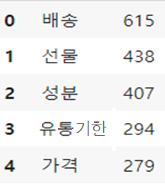
자사제품 리뷰 키워드 분석
전체 리뷰에서 가장 많이 언급된 키워드 TOP5

Slide 3
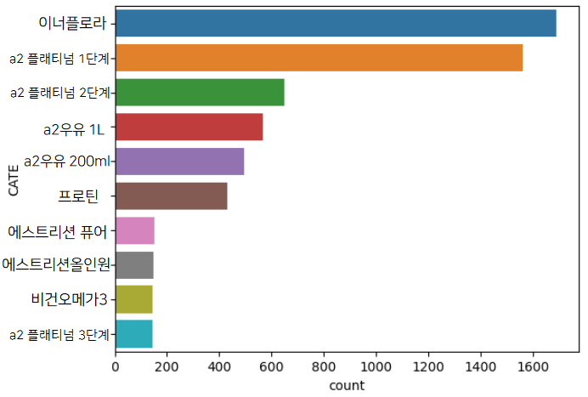
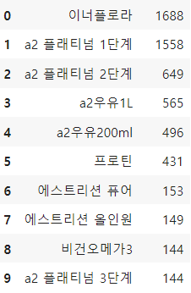
제품별 리뷰 개수
작성기간 : 2021-07-01 ~ 2023-02-07
총 리뷰 수 : 8963건
1688
1558
649
리뷰의 55%
“이너플로라” , ”a2”
565
496
431
153
149
144
144

Slide 4

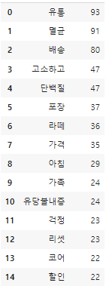
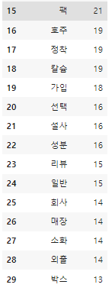
a2 우유
▶ 리뷰 1061건
제품
- 멸균, 유통기한
: 멸균이라 보관 걱정이 없고 유통기한 길어서 좋다
- 포장, 팩
: 포장이 꼼꼼하다, 친환경 팩이라 좋다
- 단백질 , 성분
: a2단백질에 대한 성분 언급
- 설사, 유당 불내증
: 유당 불내증있어도 안심하고 섭취
'설사' 증상이 줄어들었다
유입 : - 매장 : 뉴오리진 매장 시음 후 구매
타겟
- 회사 : 회사에서 먹는다, 회사 갈 때 챙겨간다.
- 외출 : 200ml 아이 외출용으로 유용하다.
- 가족 : 온 가족들이 함께 먹음.
레시피
- 코어리셋 : 코어리셋을 타먹는다
- 라떼 : 라떼 제조

Slide 5

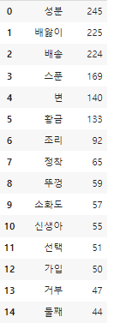
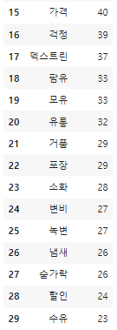
a2 플래티넘
▶ 리뷰 2351건
제품
- 배앓이, 소화 : 배앓이가 없다, 소화가 잘된다.
- 모유,수유,성분 : 모유 성분과 비슷하다
( 혼합수유를 하거나 , 모유수유를 하는 것이 어려운 경우 선택한 고객多 )
- 팜유, 덱스트린 : 함유 되지 않아 좋음
- 뚜껑 , 수저 : 개선 필요 (ex. 스푼이 중앙에 위치하면 좋겠다.)
- 거품 : 거품이 많이 난다/적게 난다
(조유법에 따라 차이가 있음 -> 조유법 가이드 컨텐츠 제공 제안)
구매 패턴
- 둘째 : 첫째에 이어 둘째도 a2 복용
- 정착 , 선택 : 재구매 의사 키워드
- 멤버십, 할인 : 멤버십 가입해서 할인혜택 받아 꾸준히 구매
- 조리원 : 조리원에서부터 / 조리원 나오자마자 먹였다 (90건이상)

Slide 6
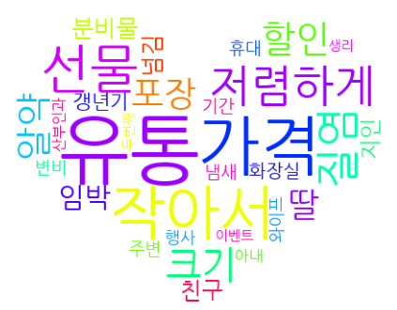
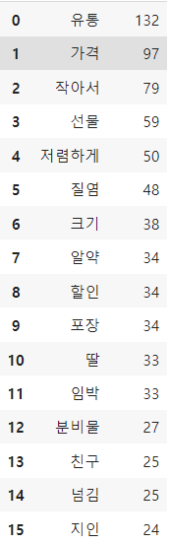
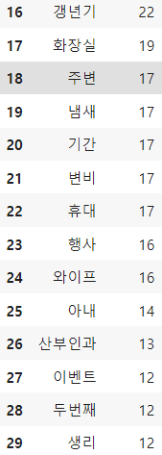
이너플로라
▶ 리뷰 1688건
제품
- 유통기한, 임박 : 관련 리뷰 多
- 작아서 , 크기,휴대, 넘김 : 크기가 작아서 휴대하기 간편, 목넘김이 쉬움
- 포장: 포장이 깔끔하고 꼼꼼하다
- 질염,분비물,화장실,변비 : 질염개선 ,분비물감소등 리뷰 多
구매패턴
- 선물,아내 : 아내,딸,엄마 구매
- 주변, 지인,친구 : 추천 받음
- 저렴하게 , 할인 , 이벤트, 행사 : 가격 언급 多
-> 생필품인 a2에 비해 가격에 구매 영향을 많이 받음
타겟
- 갱년기 : 갱년기에 효과적 (질건조증)
- 딸, 엄마 : 함께 복용
- 산부인과: 질 유산균 복용 추천

Slide 7
뉴오리진
고객 채널 이동 추이

Slide 8
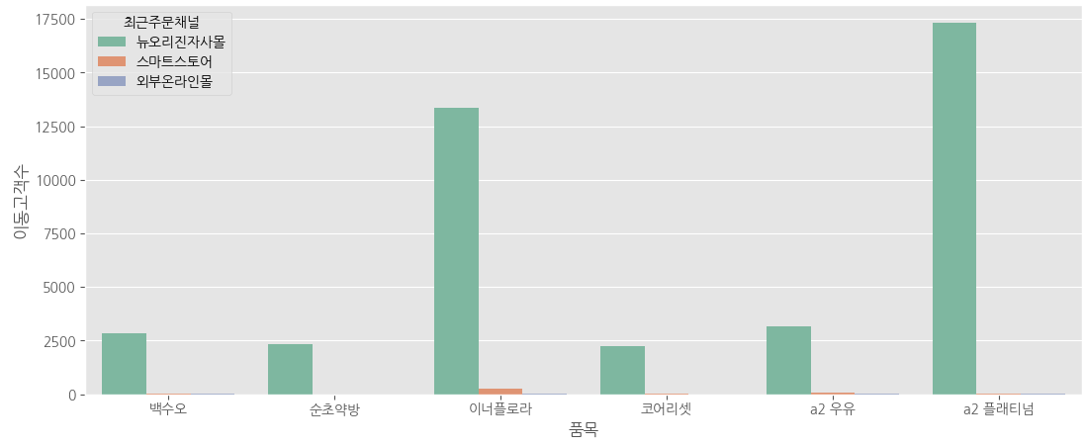
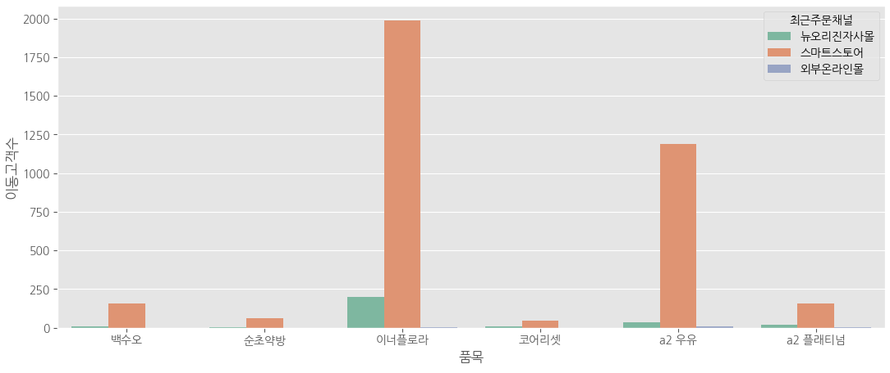
품목별 구매 고객의 다음 구매 채널
▶ 고객당 품목별 가장 최근 구매채널과 직전 구매채널 기준
▶ 고객 기준 : 외부 온라인몰의 안심 번호 사용으로 인해 제품수령 주소로 집계
※ 외부몰 / 스마트스토어의 고객정보 데이터가 자사몰 데이터에 비해 적음
-> 전체 품목을 그래프로 비교하기에는 한눈에 파악하기 어려움
17310
1985
13348
1186
2826
2316
2245
3179
243
6
156
199
159
22
3
17
89
47
63
5
46
33
11
20
9
3
7
자사몰 고객의 다음 구매 채널
스마트스토어 고객의 다음 구매 채널

Slide 9
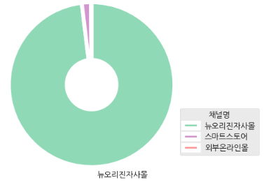
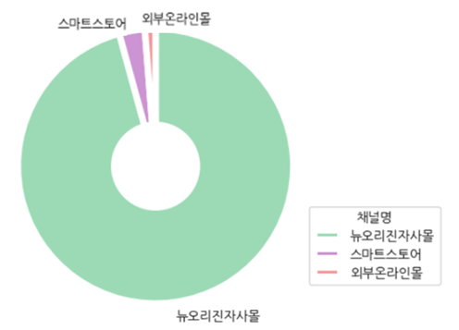
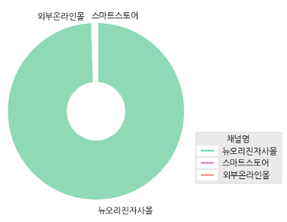
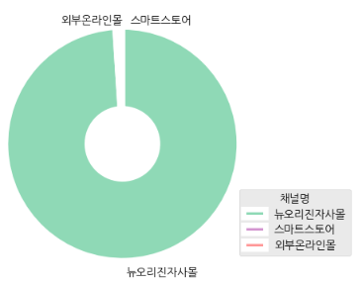
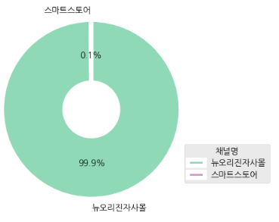
채널 이동 : 자사몰
품목별 자사몰 구매 고객의 다음 구매 채널 추이
스마트스토어
외부온라인몰
1.8%
0.12%
2.7 %
1 %
0.27%
0.22%
대부분의 제품
> 외부채널로 넘어간 비율 1%대 미만
이너플로라
> 스마트스토어로 이동: 1.8%
- 라이브 방송 영향 추측
a2 우유
> 스마트스토어로 이동 : 2.7%
- 라이브,내일도착보장 시스템 영향 추측
a2 플래티넘
> 자사몰 재구매 99.5 %
- 멤버십 최저가 정책 영향(구매 채널 이동을 억제)
98%
99.5%
96.3%
이너플로라
a2 우유
a2 플래티넘
0.25%
0.77%
0.17%
0.27%
98.9%
99.6%
백수오
순초약방
코어리셋

Slide 10
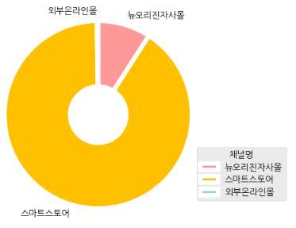
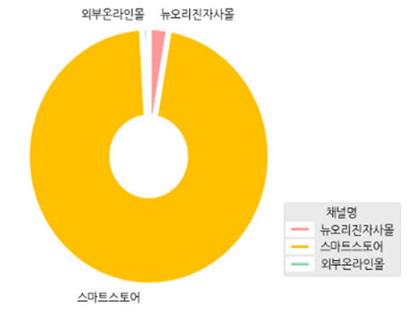
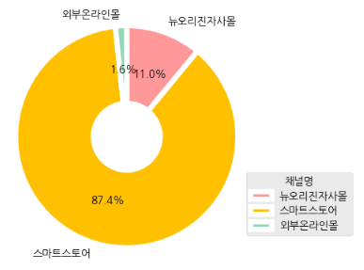
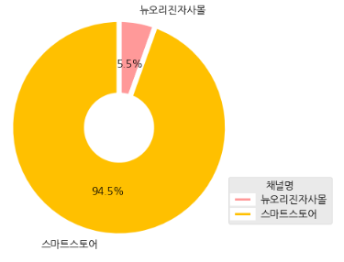
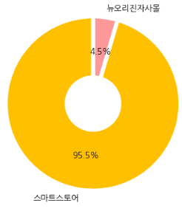
채널 이동 : 스마트스토어
품목별 네이버 구매 고객의 다음 구매 채널 추이
0.23%
0.9%
2.7%
이너플로라
> 자사몰로 이동 9.1%
- 자사몰 이벤트나 특가 시 이동구매 추측
> 스마트스토어 재구매 90.7%
- 라이브방송을 통해 지속적 재구매
a2 플래티넘
> 자사몰로 이동 11%
- 생각보다 자사몰로 넘어간 비율이 적음
- 멤버십에 대한 인지 부족 추측
(플래티넘 구입 고객한테 멤버십 홍보 등의 인지도 상승 활동 제안)
9.1%
96.4%
90.7%
이너플로라
a2 우유
a2 플래티넘
백수오
순초약방

Slide 11
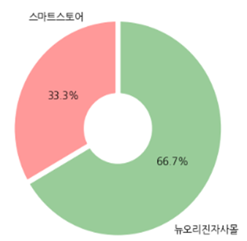
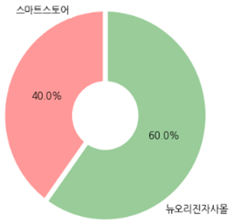
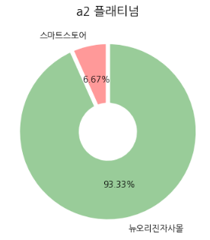

채널 이동 : 외부온라인몰
품목별 외부몰 구매 고객의 다음 구매 채널 추이
이너플로라 , a2 우유
> 스마트스토어 3-40%, 자사몰 60% 비율로 이동
( 구매 당시 가격이 이동에 영향 추측)
a2 플래티넘
> 자사몰로 93.3%
- 멤버십 최저가 정책
이너플로라
a2 우유
a2 플래티넘

Slide 12
감사합니다.

